Slide 1
人机对弈
五子棋

Slide 2
目录
实验目的与器材
01
算法分析与概要设计
02
03
核心算法——电脑如何落子？
04
实验结果分析
05
总结与心得

Slide 3
实验目的与器材
/01
1.实验目的
（1）设计出能够自动与玩家对下的五子棋程序
利用raylib图形库进行前端页面设计（如画棋盘、落子），以二维数组记录棋盘上该点是否落子及落子的颜色，当玩家落子之后，电脑使用估值函数开始对每一个空着的点进行打分，随后电脑在分值最大的位置落子，完成一次对下，如此循环，实现人机对弈的目标。
（2）了解、学习、熟悉C语言
（3）学习更多的算法思路
2.实验器材
华硕灵耀Pro14 2023 i9-13900H RTX4060 32G 1T
Windows 11
C语言
CLion2023.2.1

Slide 4
/02
算法分析
&
概要设计
各个模块
绘制棋盘
玩家落子
电脑落子
判断输赢
一些优化
和补充

Slide 5
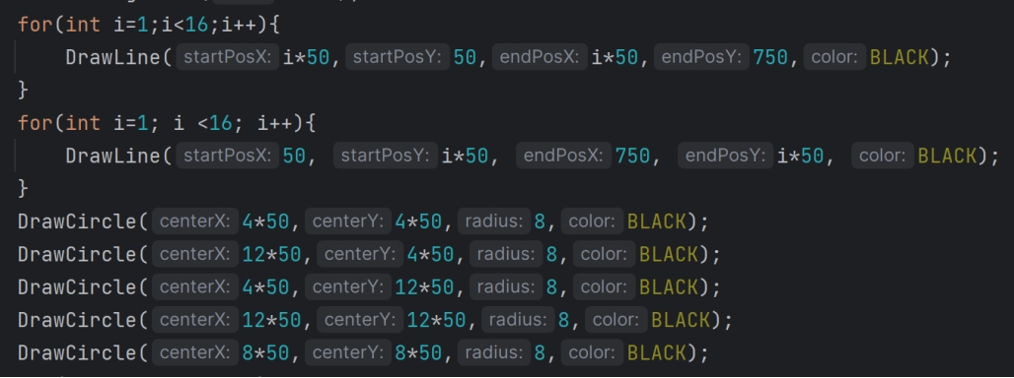
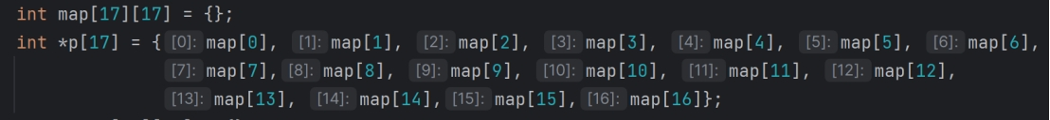
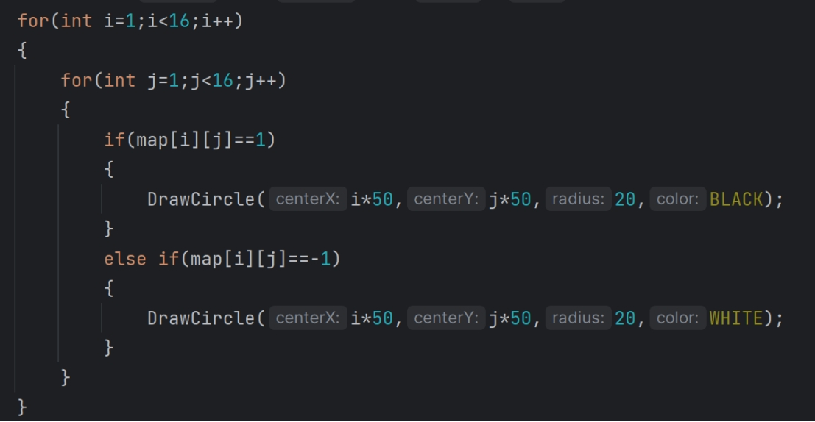
2.1 绘制棋盘
创建合适大小的窗口并调整背景为棕色，利用raylib中的DrawLine函数横竖都画出15根等间距的黑线，在（4，4）、（12，4）、（4，12）、（12，12）及（8，8）处用DrawCircle画用黑色填充的小圆，棋盘绘制完毕，如图1-1
图1-1 绘制棋盘
2.2 玩家落子
图1-2 落子数组
实现落子：创立一个二维数组map（17行17列，目的是能够只使用1-15这十五个数字，便于直观分析理解，并且解决了越界问题），对其初始化，当其中元素为0时，代表此处未落子，1代表此处落黑子（玩家落子），-1则代表此处落白子（电脑落子）。每一次循环中，在1和-1的位置用DrawCircle画出对应的、大小合适的“黑圆”或“白圆”，如图1-2、图1-3
实现玩家点击左键落子功能：当玩家单击鼠标左键时，获取鼠标位置，将鼠标位置与棋盘位置模糊对应，即当鼠标没有恰好在对应的精确位置时，判定玩家落在了离鼠标最近的合法位置，将该合法位置在map数组中对应的元素更新为1
图1-3 实现落子

Slide 6
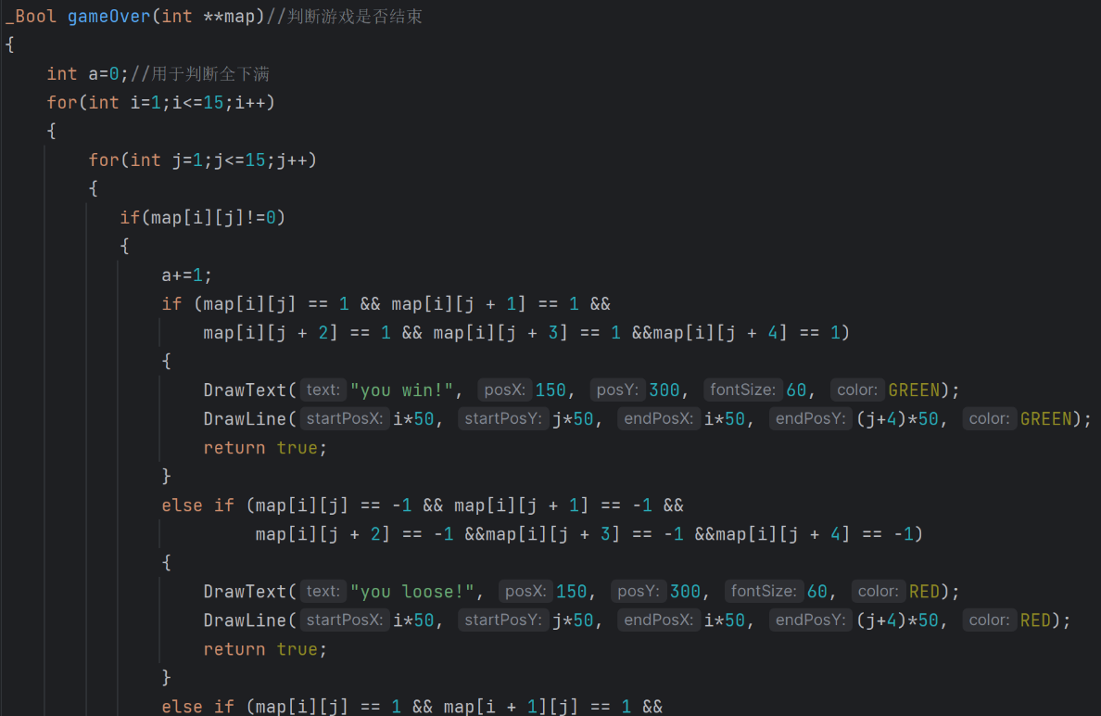
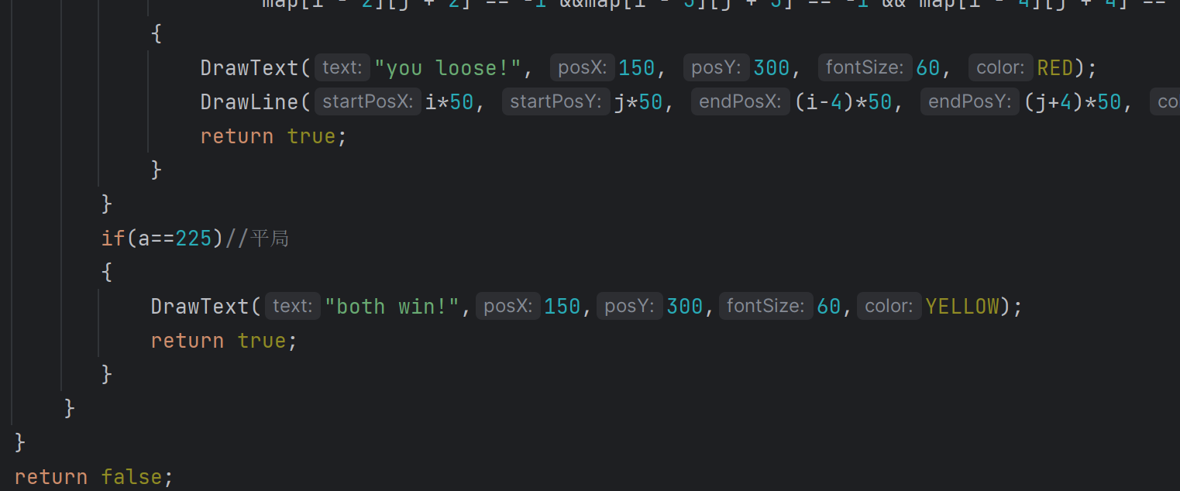
2.3 电脑落子
实现电脑落子：使用估值函数给未落子的每个位置评分，最终选取分数最大的位置，将该位置在map数组中对应的元素更新为-1（在后续会详细介绍）
2.4 判断游戏是否结束&输赢情况
判断游戏是否结束：分为三种情况，玩家赢、电脑赢和平局，对每一个点，都遍历所有方向，若连成了五个同色的棋子，则所对应的这一方胜利，若棋盘被填满但还未出现五子连珠的情况，判定为平局。当判定游戏结束时，输出获胜/失败/平局的相应语句，部分代码如图1-4、1-5所示
图1-4 部分判断输赢代码
图1-5 平局

Slide 7
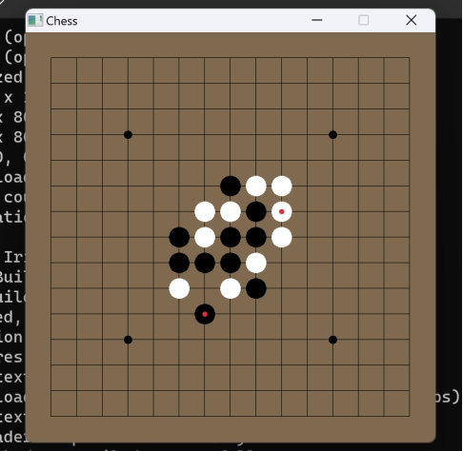
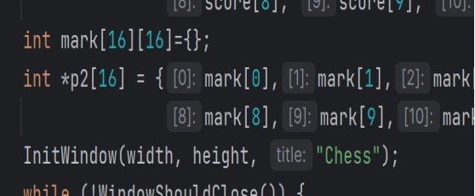
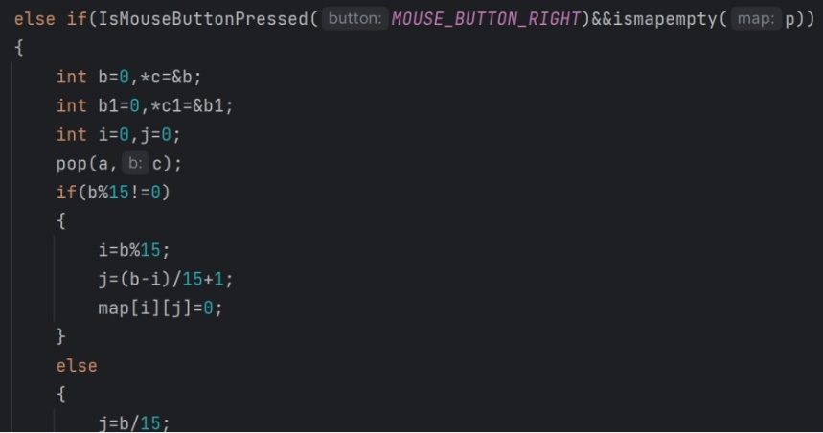
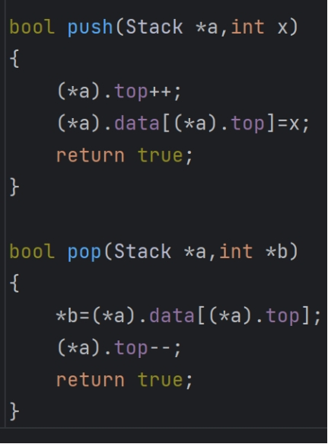
2.5 优化及补充
（1）红点标注
利用二维数组mark，标记上一次玩家与上一次电脑的落子位置，在这两个位置画出大小合适的红色小圆，以防止棋盘上已有较多棋子时，玩家找不到上一步自己与电脑下在了哪里，从而优化玩家下棋体验，如图1-6、1-7
图1-6 mark数组
图1-7 对弈过程实例
（2）悔棋功能
当玩家单击鼠标右键时，利用结构体、一维数组和指针完成的栈，撤回上一次玩家的落子和电脑的落子，部分代码如图1-8、1-9
图1-8 右键
图1-9 进栈 出栈

Slide 8
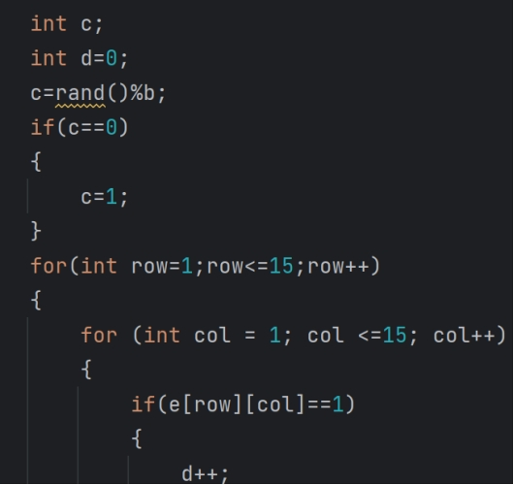
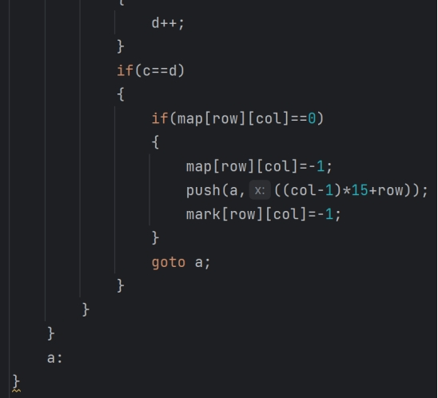
（3）解决呆板问题
在玩家落下第一步后，以及某些极端的、恰好某些点位分数相等的情况下，利用rand来实现分数相同的点位中随机落子，同时，解决了玩家下很多局棋局相似的问题（若没有随机落子功能，当玩家做出与之前棋局一模一样的走法时，电脑也会选择跟之前一模一样的走法，这样会显得有些无聊而单调），从而优化玩家体验，提高乐趣，部分代码如图1-10、1-11。
图1-10 随机
图1-11 随机

Slide 9
电脑如何落子？
/03
估值函数
+
打分表
+
选取最大值

Slide 10
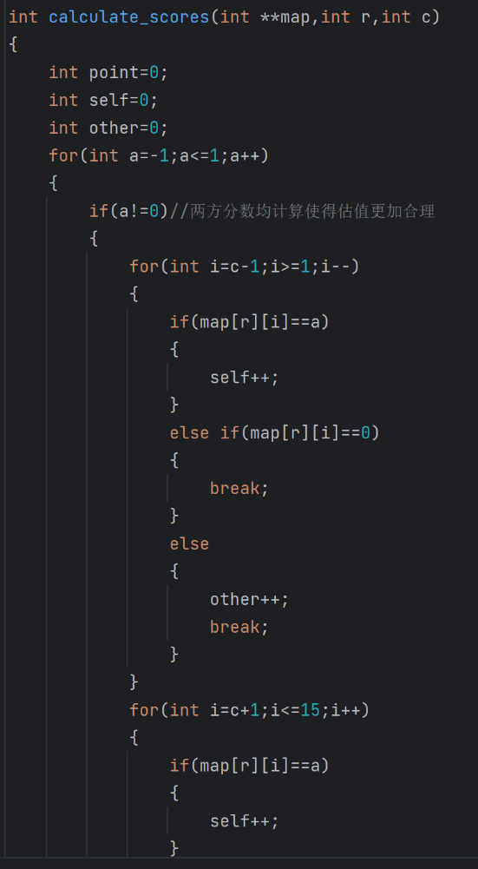
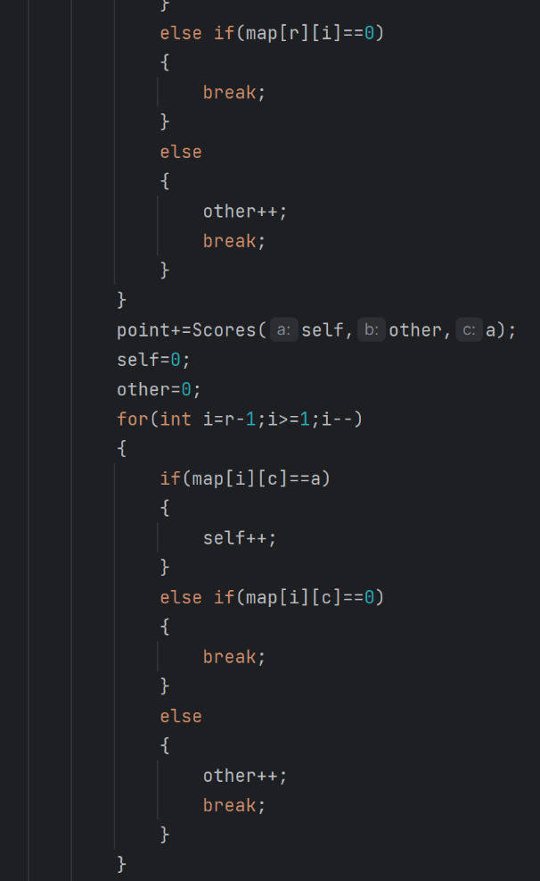
3.1估值函数
部分代码展示
创立一个二维数组score（16行16列，目的是与之前的落子map能够一一对应，只使用1-15这15个数字，便于直观分析理解），此数组用于存放未落子处（即空位置）的优劣情况，在某一个方向上两头查找，直到遇到空位或异色棋子才停止，记录在此期间己方棋子的个数和两边敌方棋子的个数，代码举例如图1-1即为对某一方向上，一头的查找。
经过两头查找之后，按照分数表给出这一方向上该点的分数值，遍历四个方向，将该点四个方向上的分数累加，得到该点的最终分数并存入score数组的相应位置。需要注意的是，估值时既对白子（电脑）分析，也对黑子（玩家）分析，以完成较为合理的给分。
图2-1 计算分数（部分）
图2-2 计算分数
（部分）

Slide 11
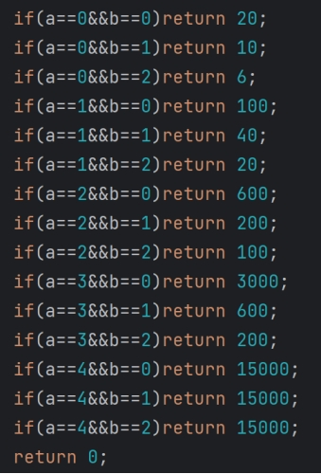
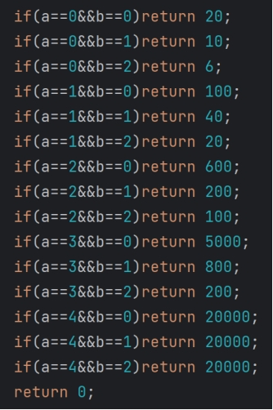
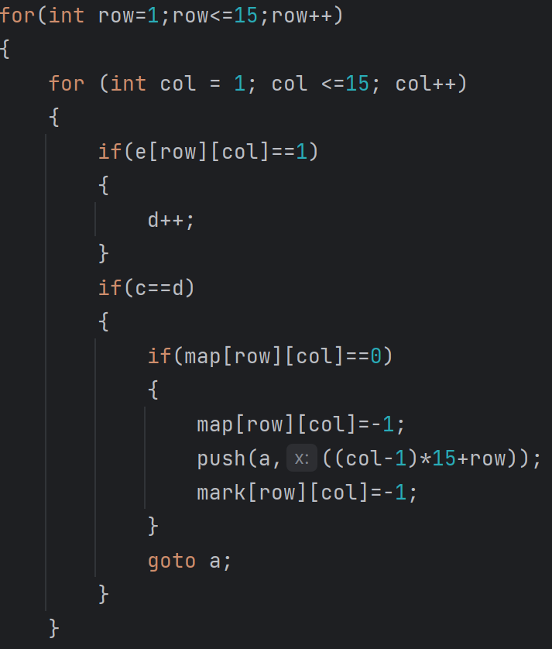
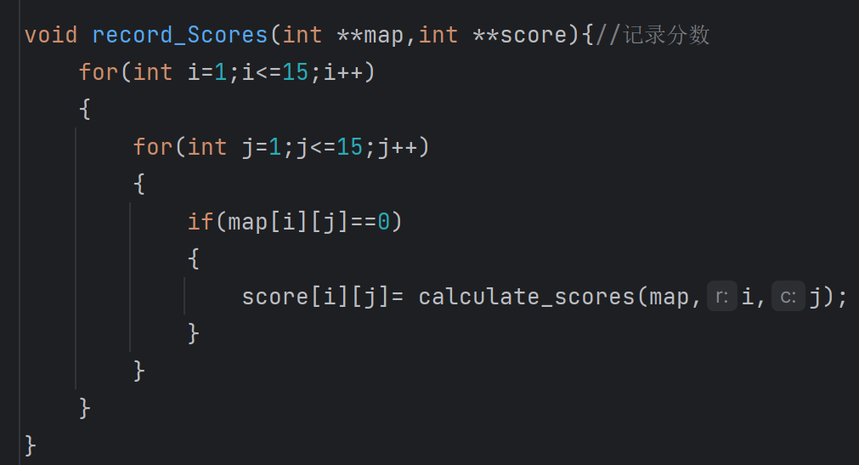
3.2评分表
按照不同情况给给各种棋型进行打分，需要注意的是，由于规定了黑子先手，所以对黑子打分与对白子打分略有不同（如图2-3、2-4），经过思考和测试，目前的评分表已经较为合理。
3.3选取最大
记录每个点的分数，随后选取最大分数的点位，将其对应的map元素更新为-1，若出现有分数相同的情形，则按照之前提及的进行随机选取，如图2-5、2-6
图2-3 白子（电脑）
图2-4 黑子（玩家）
图2-6 更新棋盘
图2-5 记录分数

Slide 12
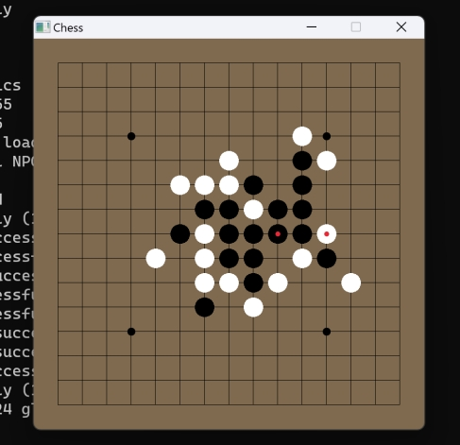
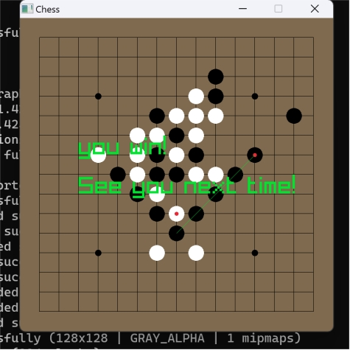
实验数据及结果分析
/04
经过多次对局，基本确定没有重大问题（图3-1给出运行过程的例子）。但仍有些许问题，估值函数还是不够完美，如忽略了跳3、跳4等情况（如图3-2，电脑并不主动拦截的类似情况）
图3-1 运行过程
图3-2 不堵跳四
经过测试发现对于水平较差的玩家，若玩家不加注意，则很容易被电脑下赢，若玩家全神贯注，则基本平局；对于水平较好的玩家，该程序就显得像是被大人玩弄于股掌之间的小孩子一样，证明程序还有较大的提升空间。

Slide 13
总结与心得
/05
在这次实验之中，我完成了五子棋人机对弈的基本功能需求，还按照自己的想法添加了一些别的功能，如悔棋、上一步标记、同分随机落子等，但是程序在五子棋的下棋棋力方面仍有不足，下棋的水平还有提升空间，可以添加alpha-beta剪枝（极大极小值搜索）功能，从而极大提高电脑的棋艺。
经过本次实验，我充分认识、理解并使用了C语言的许多内容，如指针、数组、结构体、循环语句、分支语句、建立函数达到功能分区等各种实用又有趣的知识，非常感谢这学期老师的课程课程和一些小作业，让我从原来的C语言零基础，到了现在基本能够算是小小入门，收获很大、快乐很多，当然，也有许多遗憾，比如估值函数还能再优化，再比如还可以添加极大极小值搜索（尝试过，但是结果是，要不就在递归的时候出现问题导致不能运行，要么就是棋艺没增长，反而降低了），这也是我打算在寒假期间继续学习和探索的，希望在寒假的时候，我的五子棋能够出现特别强大的第二代。

Slide 14
感谢观看
陈赛格
2023080901004

